Slide 1



שמור
מצגת למב"ל
23 בינואר 2020

Slide 2
שמור
הרוגים ופצועים ישראלים

Slide 3






שמור
סיכול פיגועים לפי מתווה
357
ירי
94
דריסה/דקירה
106
מטען
4
חטיפה
10
התאבדות

Slide 4



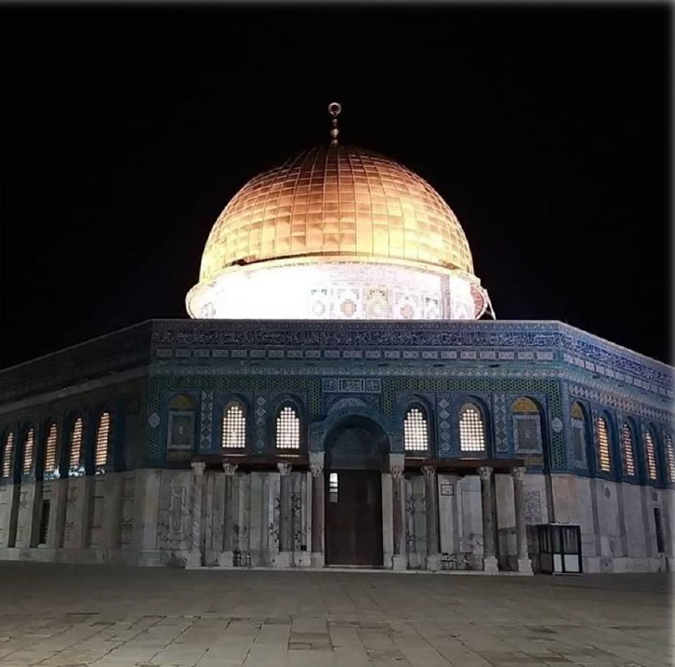



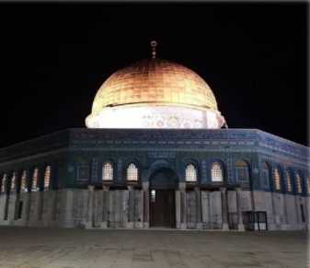
שמור
שחקנים מרכזיים באיו"ש וירושלים
המערכת הפלס'
חז"ע/גא"פ
חמאס
ציבור פלסטיני
ירושלים

Slide 5
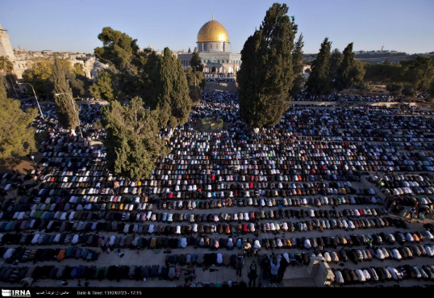
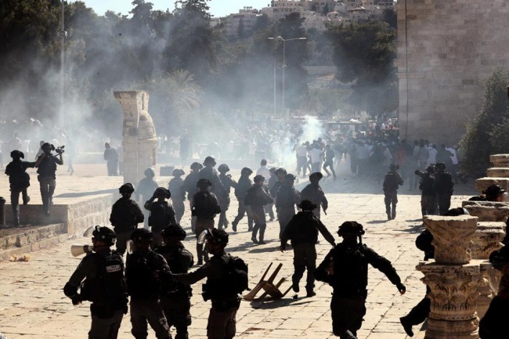
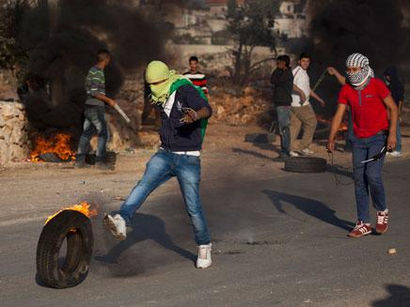
שמור
ירושלים
הר הבית
טרור עממי במזרח י-ם

Slide 6
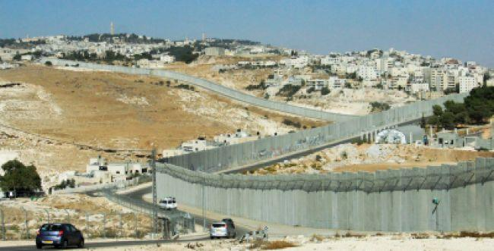
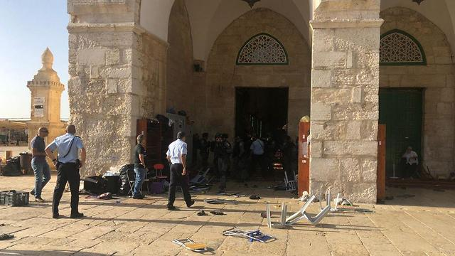
שמור
ירושלים
גדר ההפרדה
שער הרחמים

Slide 7

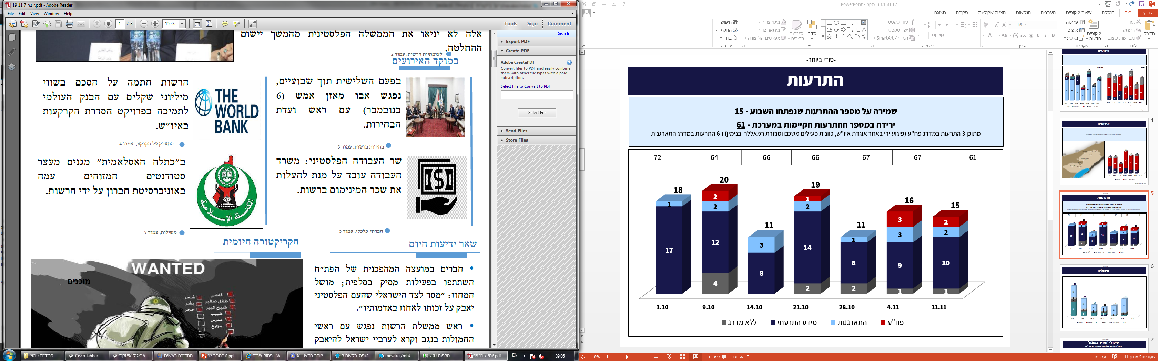

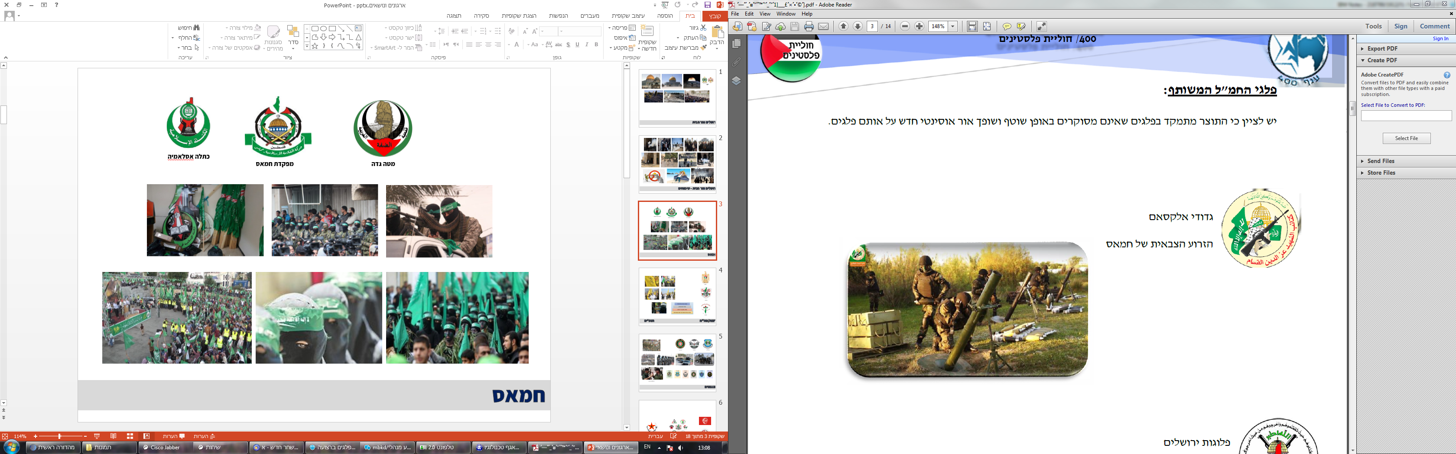
שמור
חמאס
מפקדת חמאס
כתלה אסלאמיה
מטה גדה
גדודי אלקסאם

Slide 8
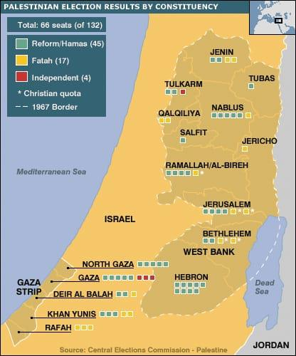
שמור
חמאס
2006 - ניצחון חמאס
בבחירות
2007 – השתלטות חמאס
על הרצועה
2011 – עסקת גלעד שליט
2014 – צוק איתן
2017 – מינוי יחיא סנואר

Slide 9
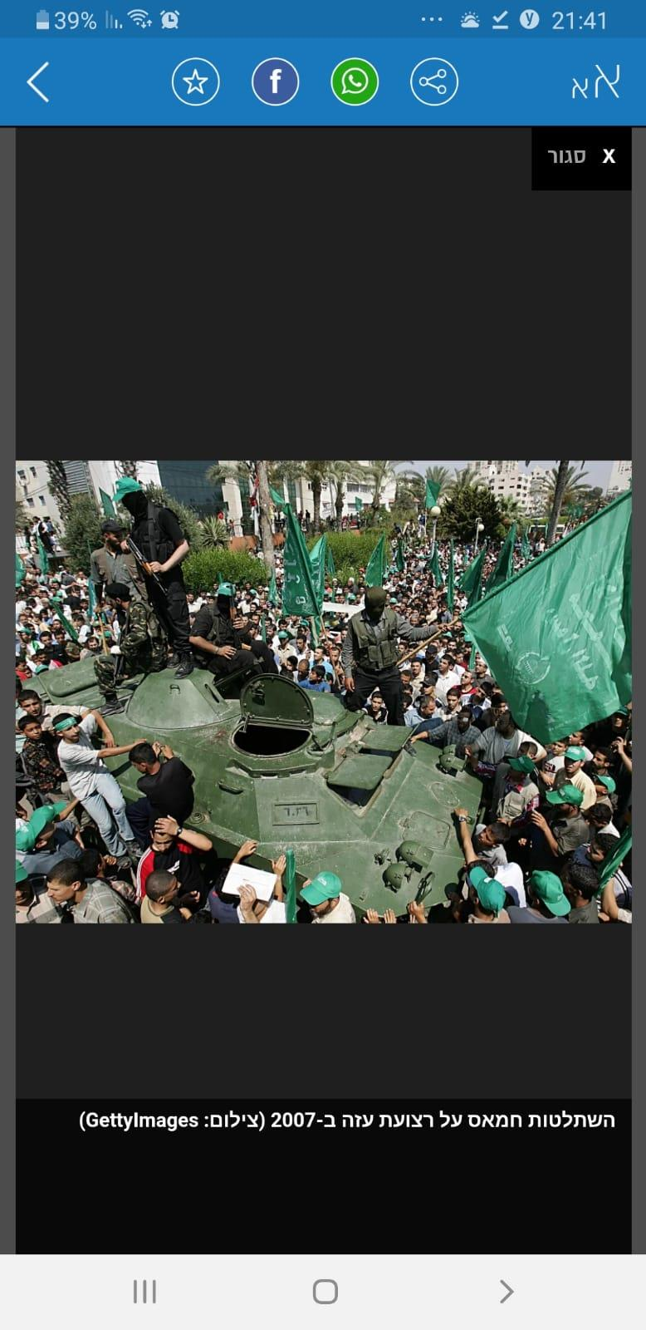
שמור
חמאס
2006 - ניצחון חמאס
בבחירות
2007 – השתלטות חמאס
על הרצועה
2011 – עסקת גלעד שליט
2014 – צוק איתן
2017 – מינוי יחיא סנואר

Slide 10
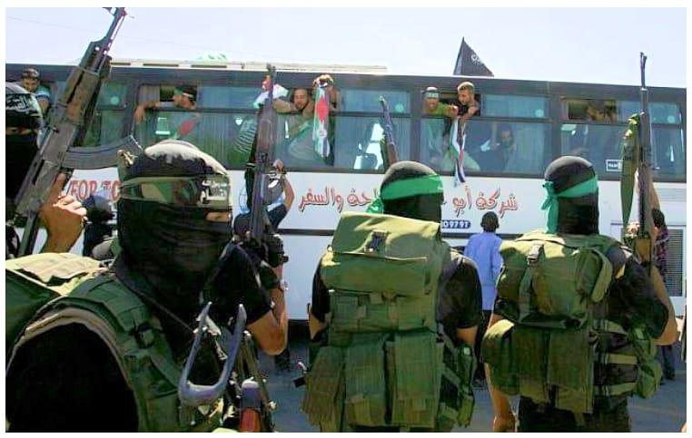
שמור
חמאס
2006 - ניצחון חמאס
בבחירות
2007 – השתלטות חמאס
על הרצועה
2011 – עסקת גלעד שליט
2014 – צוק איתן
2017 – מינוי יחיא סנואר

Slide 11
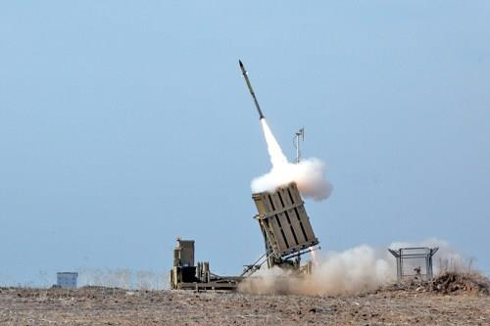
שמור
חמאס
2006 - ניצחון חמאס
בבחירות
2007 – השתלטות חמאס
על הרצועה
2011 – עסקת גלעד שליט
2014 – צוק איתן
2017 – מינוי יחיא סנואר

Slide 12
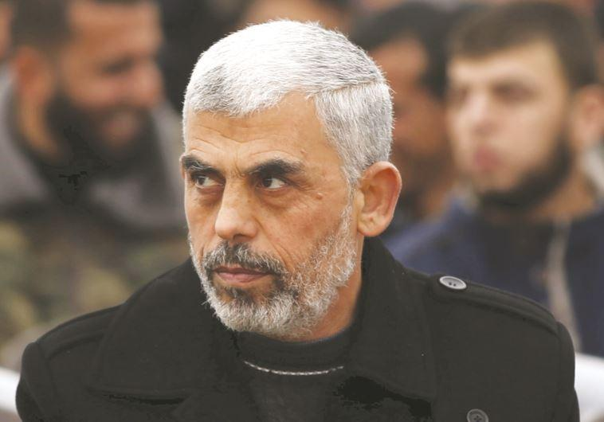
שמור
חמאס
2006 - ניצחון חמאס
בבחירות
2007 – השתלטות חמאס
על הרצועה
2011 – עסקת גלעד שליט
2014 – צוק איתן
2017 – מינוי יחיא סנואר

Slide 13


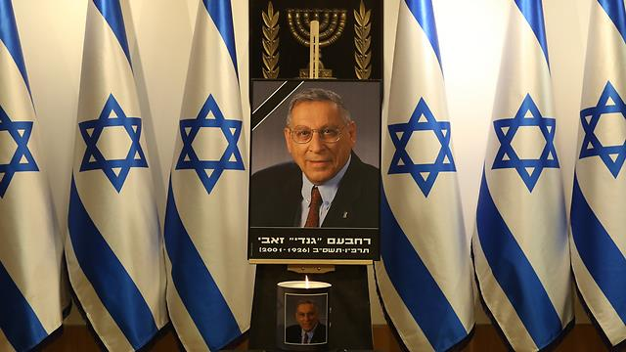
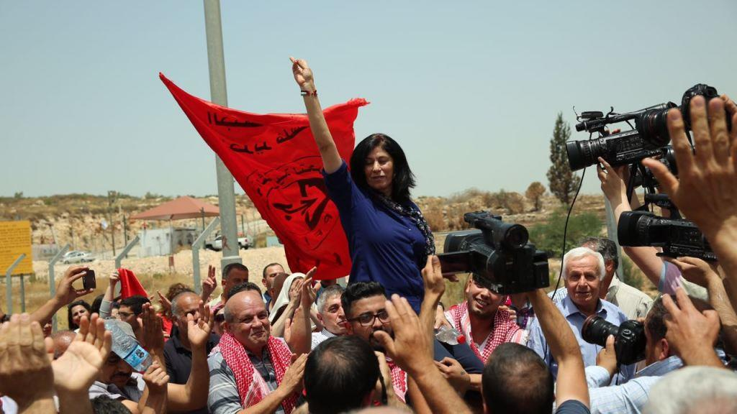
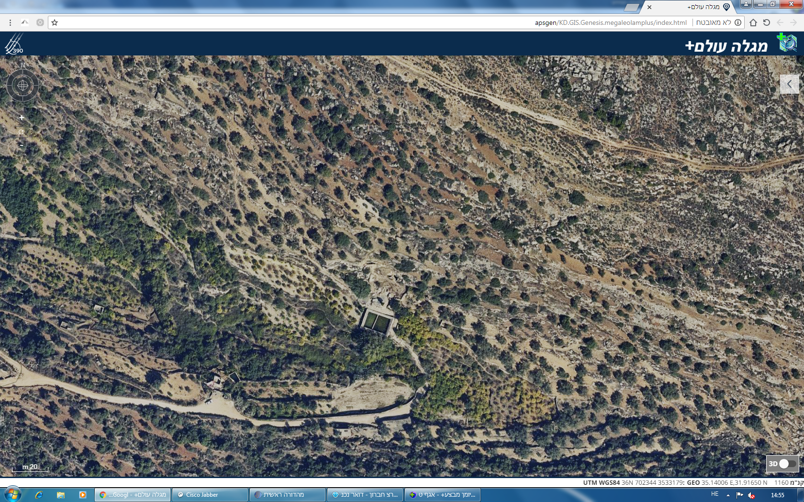
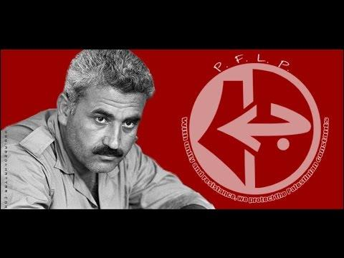
חז"ע

Slide 14
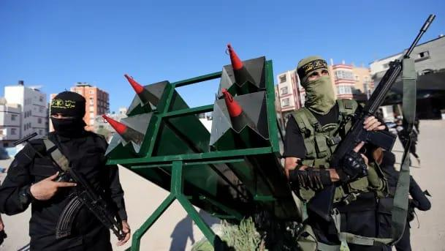
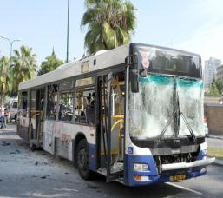
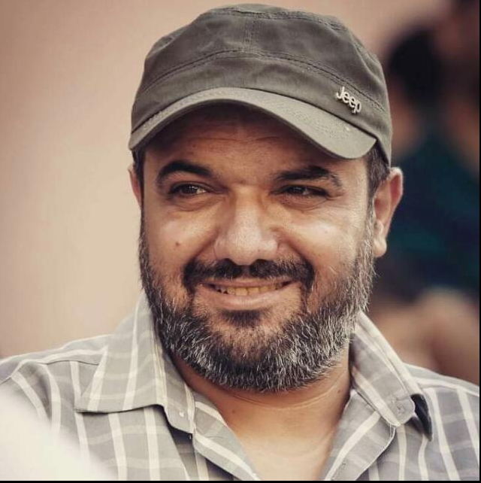
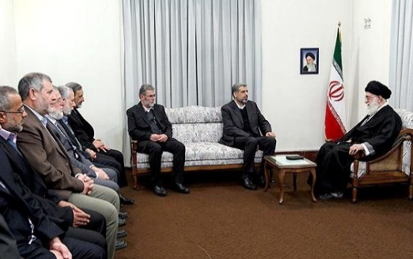
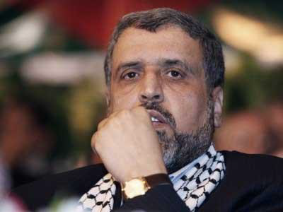
שמור
גא"פ
2019
2017
2013
2000
1989

Slide 15


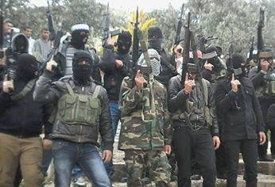
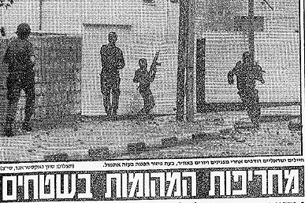
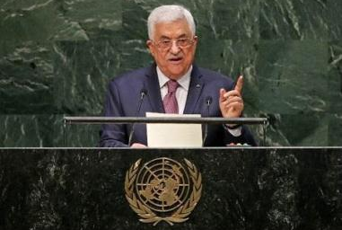
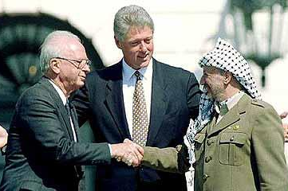
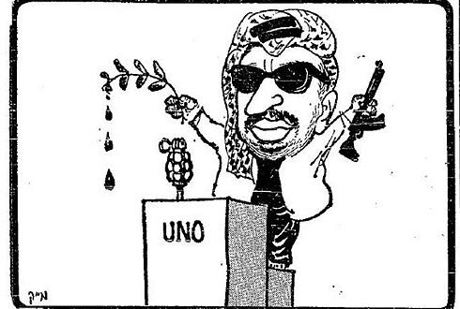
שמור
פתח
2005
2000
1993
1987
1969
.
.
.

Slide 16
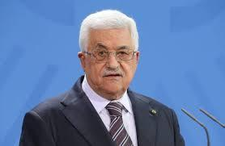







שמור
פתח
יושב ראש
מנגנוני הביטחון
המוסדות הלאומיים
(אש"פ, ממשלה)
תנועת פת"ח

Slide 17
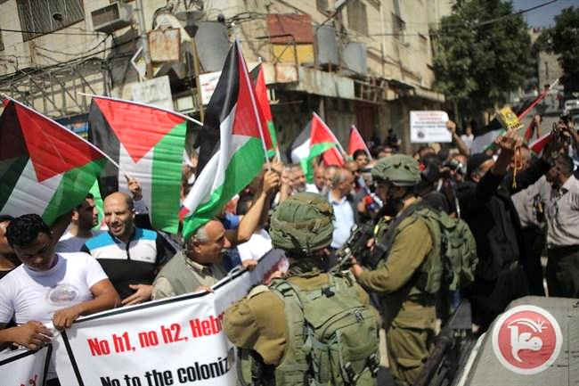
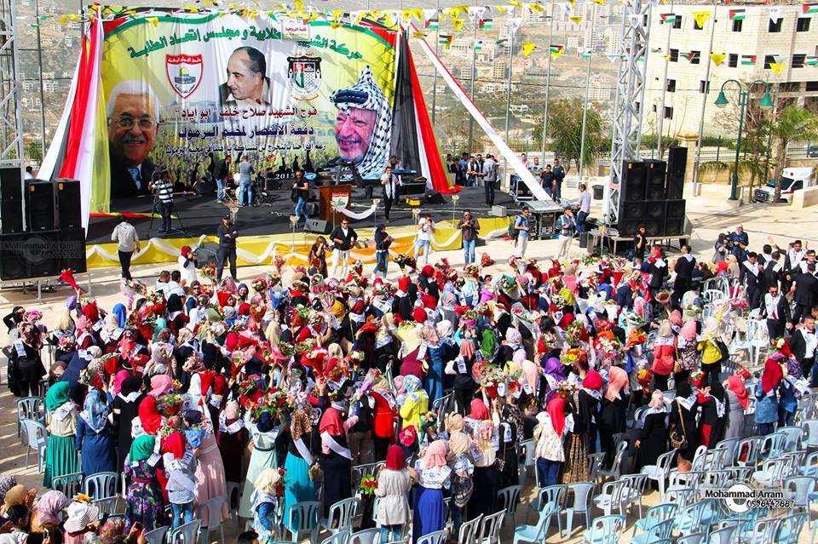
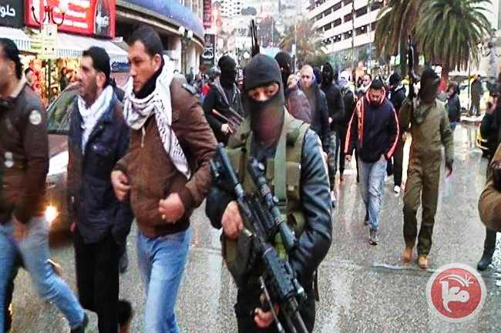
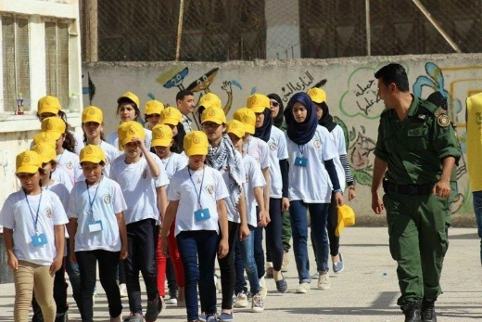
שמור
פתח
מחאות שטח
פעילות מפלגתית
מפגני כוח
ממשק עם הציבור

Slide 18
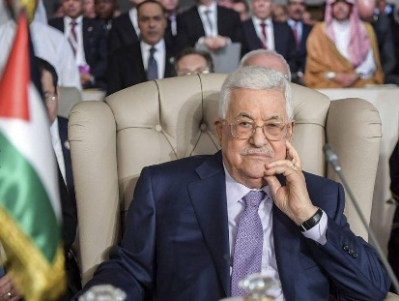

שמור
המערכת הפלסטינית נכון לעכשיו...
לקראת "היום שאחרי" אבו מאזן
שייח הבחירות

Slide 19
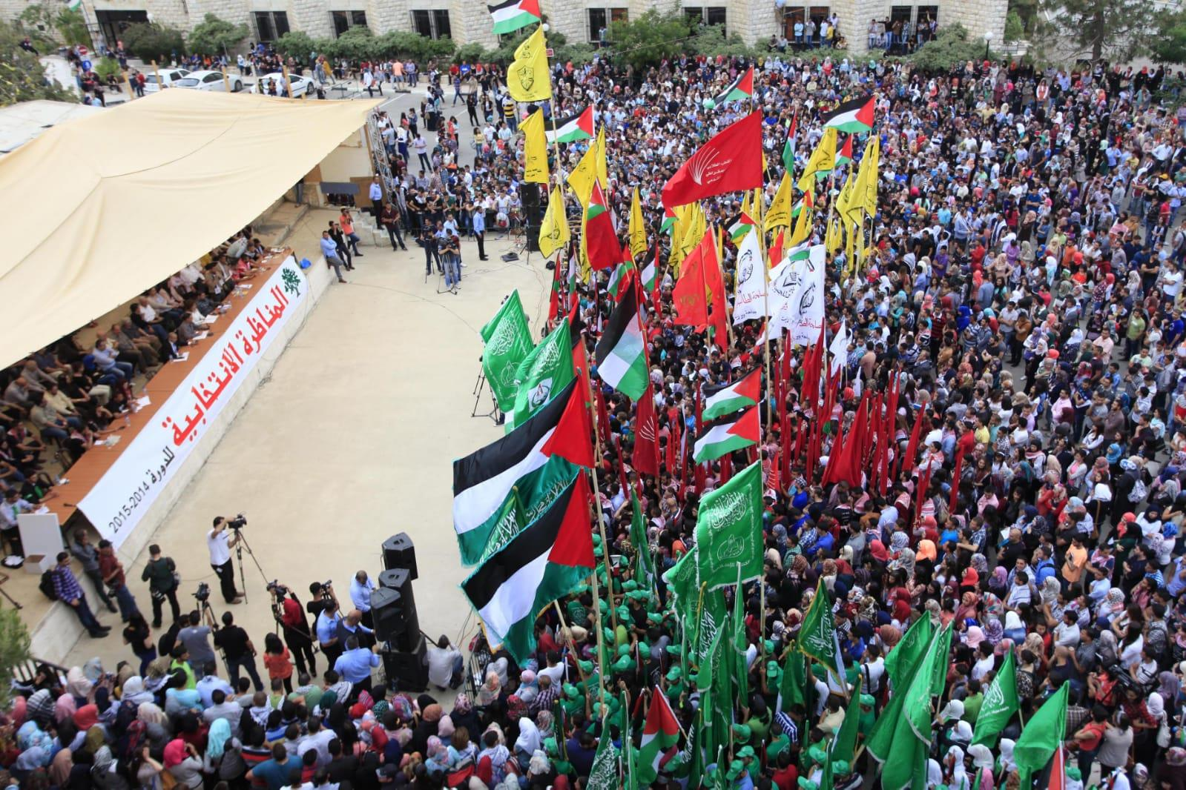
שמור
הציבור הפלסטיני

Slide 20

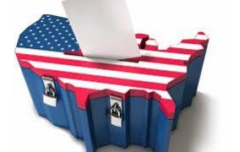
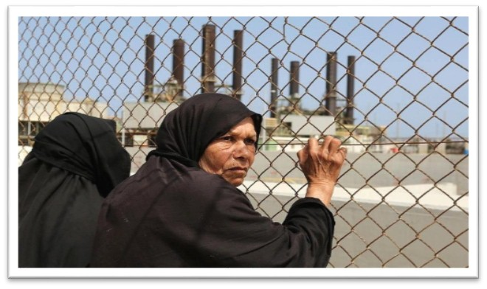
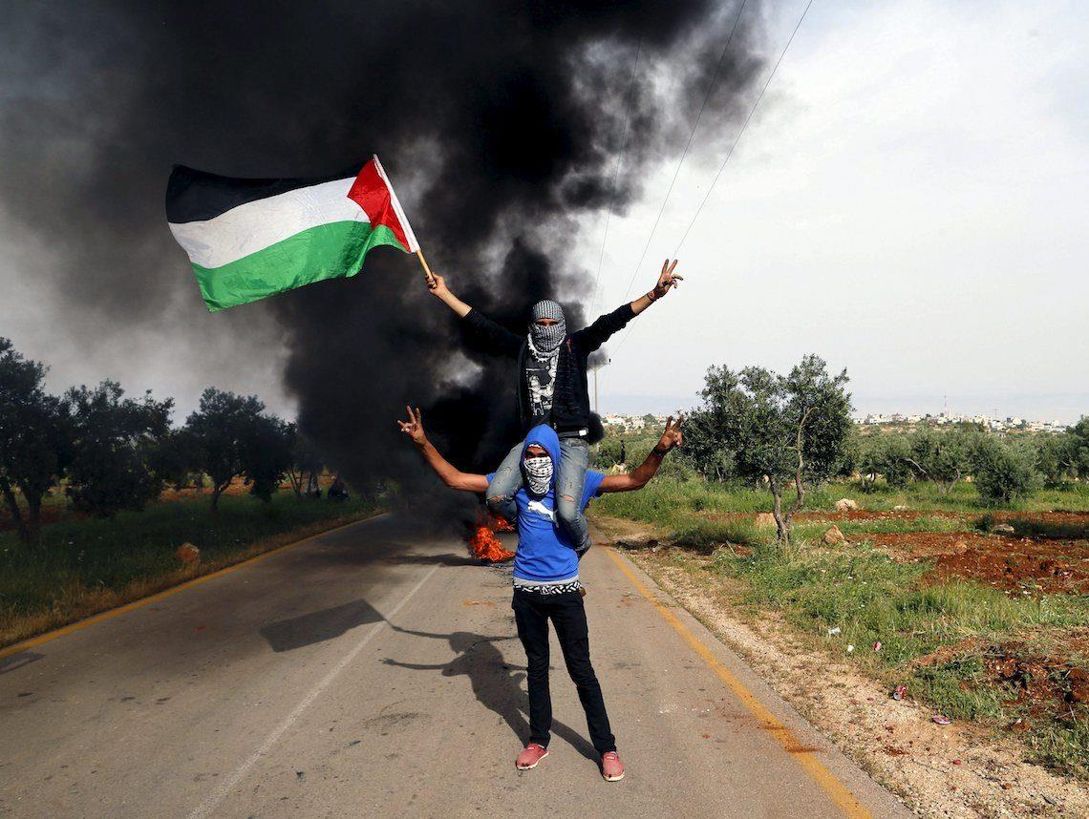
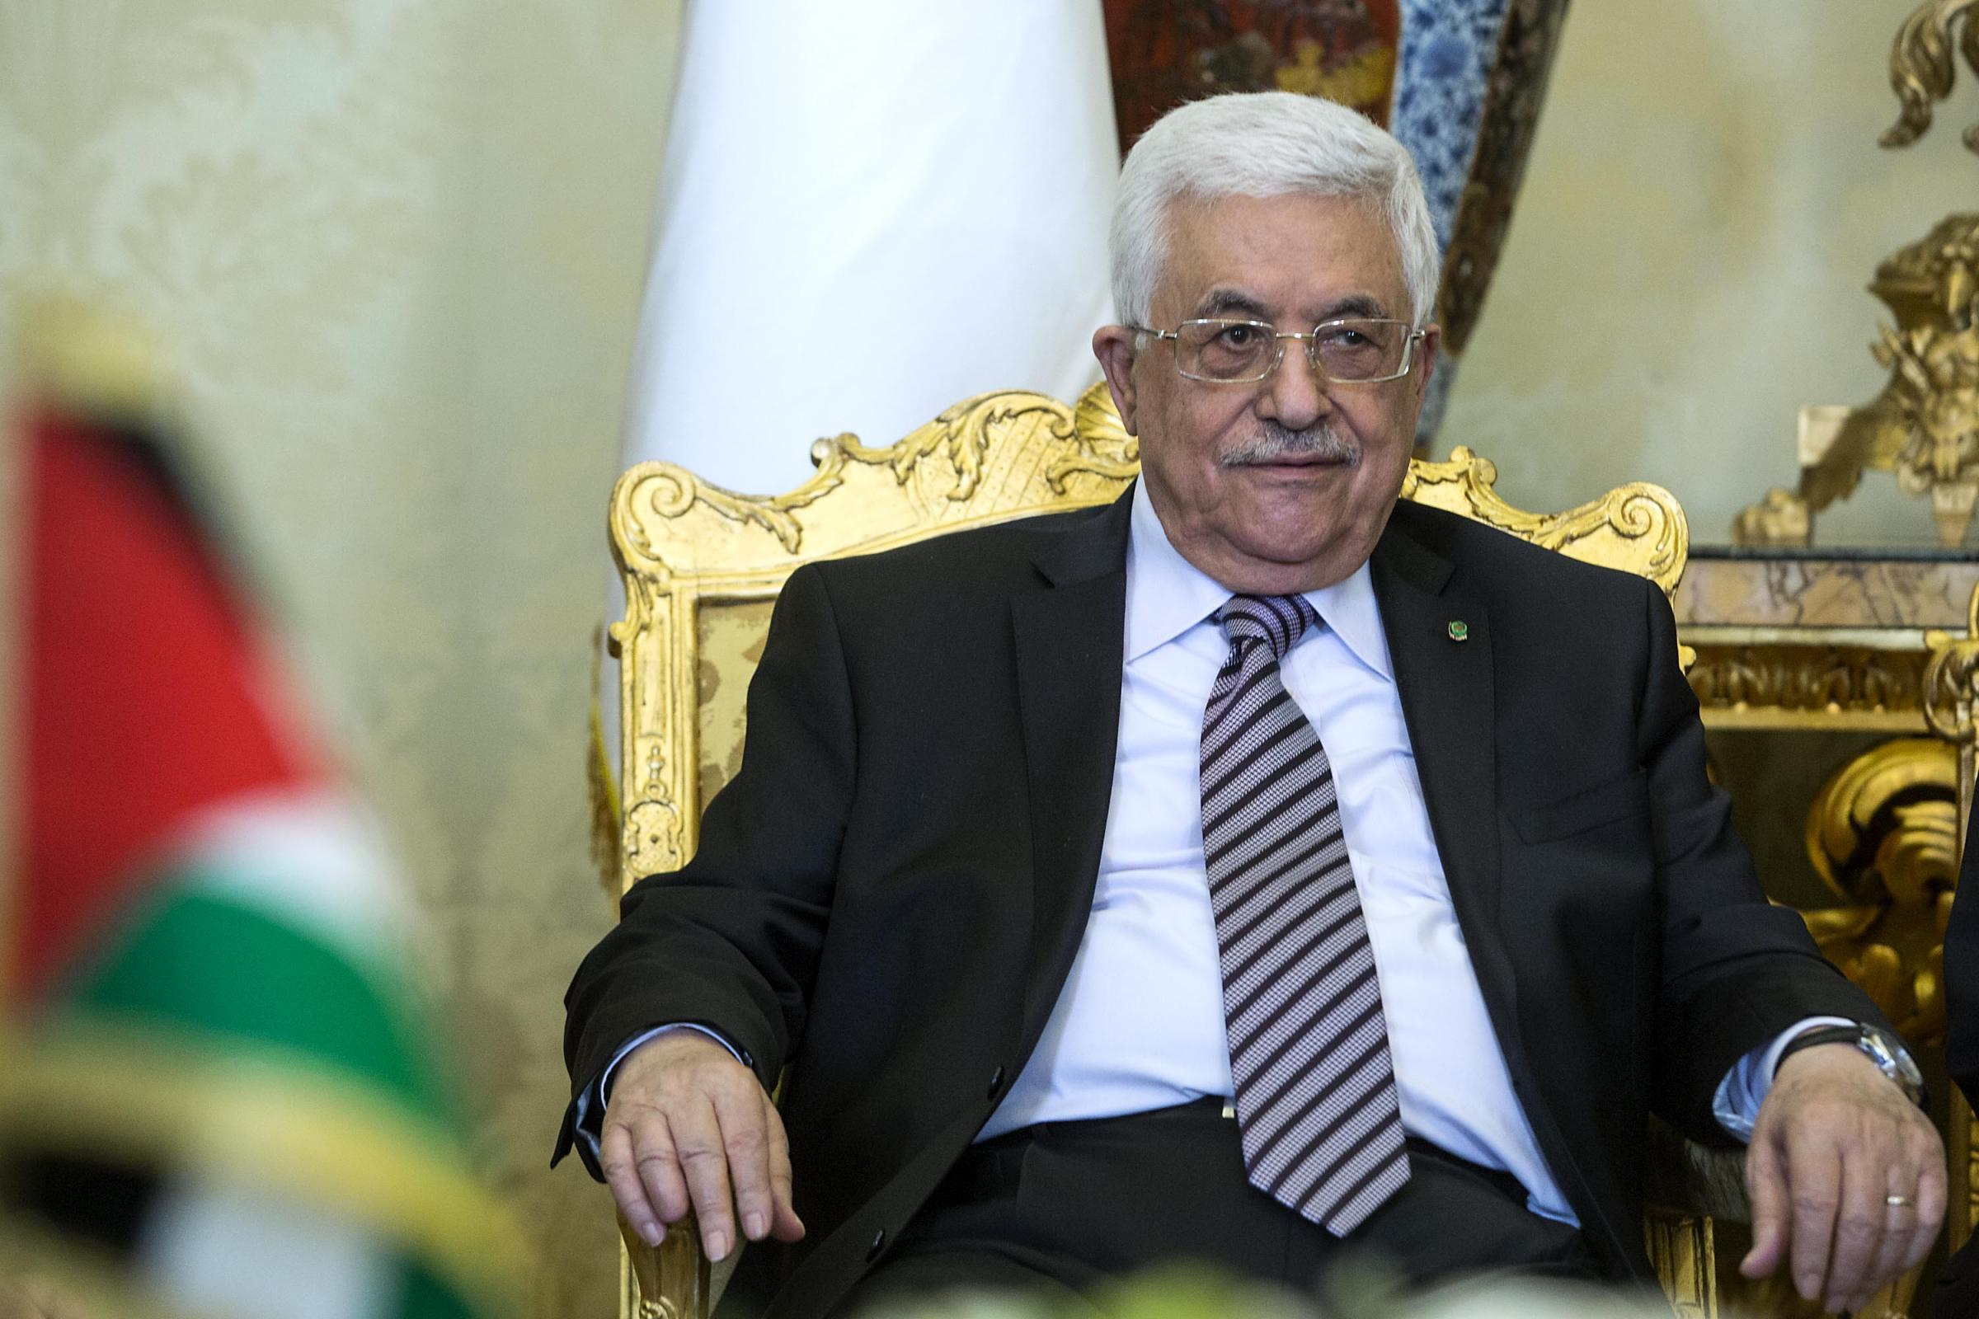
שמור
תפניות שעשויות לשנות את הווקטור
חילופי שלטון בארה"ב
קריסה הומניטארית ברצועה
התקוממות עממית באיו"ש
היום שאחרי
אבו מאזן
ועדיין אנו צפויים להפתעות...

